Slide 1

Федеральное государственное образовательное бюджетное учреждение
высшего образования
«ФИНАНСОВЫЙ УНИВЕРСИТЕТ ПРИ ПРАВИТЕЛЬСТВЕ
РОССИЙСКОЙ ФЕДЕРАЦИИ»
Колледж информатики и программирования
ОТЧЕТ КЛАССНОГО РУКОВОДИТЕЛЯ
группы 4ОИБАС – 1120
Сазоновой Светланы Алексеевны
2023

Slide 2
Успеваемость
Итоги текущего контроля успеваемости за 1 полугодие 2023-2024 уч. г. (на 10.11.2023)
Всего студентов в группе: 26,
на «5» ___;
на «4»___;
с «3» ___;
с «2» ___;
н/а ____;
Причины плохой успеваемости, пути решения, принятые меры.
Как изменились результаты успеваемости на 23.11.2023

Slide 3
Посещаемость
Количество студентов, не имеющих пропуски учебных занятий без уважительной причины ___
Число студентов, имеющих много пропусков по уважительной причине ___,
причины пропусков ____________
Много пропусков без уважительной причины (Ф.И.О. студентов) ______________________________________________________________________________________________ ______________________________________________________________________________________________ ______________________________________________________________________________________________
Принятые меры по улучшению посещаемости ______________________________________________________________________________________________ ______________________________________________________________________________________________ ______________________________________________________________________________________________

Slide 4
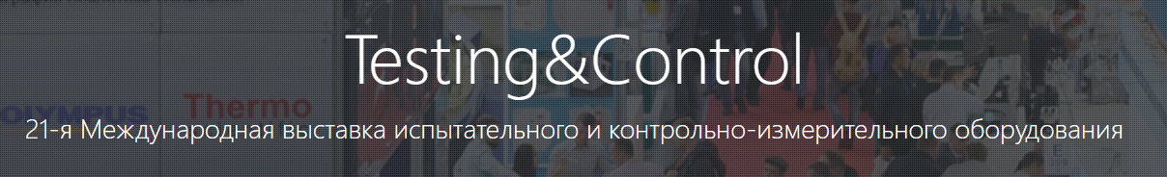
Участия учебной группы и отдельных студентов группы в мероприятиях колледжа
(1 полугодие 2023/2024 уч. г.)
Посетили выставку Testing&Control в Крокус Экспо.

Slide 5

Участия учебной группы и отдельных студентов группы в мероприятиях колледжа
(1 полугодие 2023/2024 уч. г.)
Участвовали в форуме “Россия и мир: новые стены или новые правила?”.

Slide 6
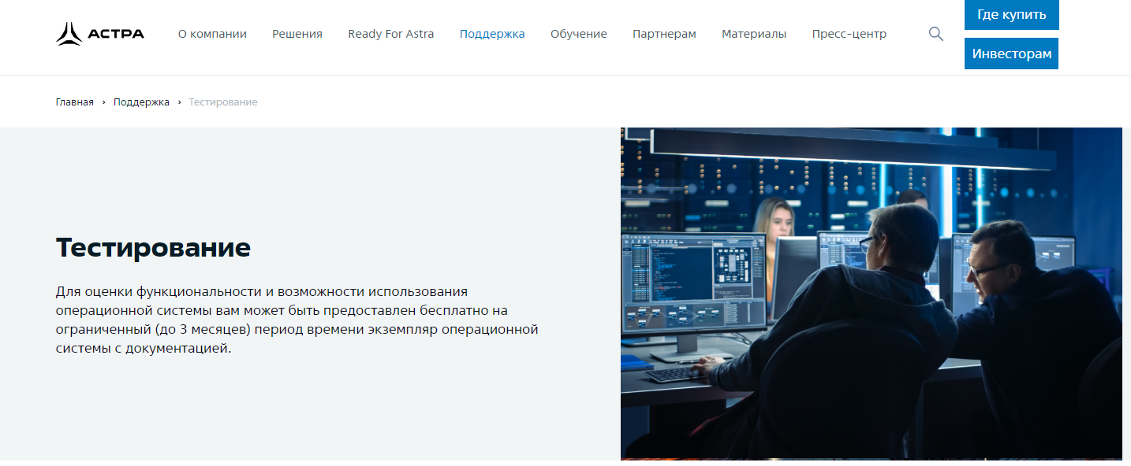
Участия учебной группы и отдельных студентов группы в мероприятиях колледжа
(1 полугодие 2023/2024 уч. г.)
Прошли сертификацию Astra Linux.

Slide 7
Участие студентов группы во внешних мероприятиях, олимпиадах, чемпионатах и др. (1 полугодие 2023/2024 уч. г.)
День Героев Отечества. Виртуальный флэш-моб.
День народного единства. Презентации. Конкурс-викторина.
Цифровой диктант 2023
В том числе, студенты были заняты нахождение производственной практики. Так же написанием курсовой работы и выбором темы дипломной работы, написанием введением и первой главы дипломного проекта.

Slide 8
Какие темы классных часов вызвали у студентов наибольший интерес
Разговор о важно
Час ко Дню учителя «Учитель – это звучит гордо». Проф. ориентационный разговор.
«Международный день толерантности». Классный час.

Slide 9
Одарённые студенты

Slide 10
Федеральное государственное образовательное бюджетное учреждение
высшего образования
«ФИНАНСОВЫЙ УНИВЕРСИТЕТ ПРИ ПРАВИТЕЛЬСТВЕ
РОССИЙСКОЙ ФЕДЕРАЦИИ»
Колледж информатики и программирования
ОТЧЕТ КЛАССНОГО РУКОВОДИТЕЛЯ
группы 2ИСИП – 422
Сазоновой Светланы Алексеевны
2023

